Slide 1

Isı ve Kütle Transferi
Isı Aktarım Temel Mekanizmaları – Taşınım ve Işınım
Mühendislik Mimarlık Fakültesi
Gıda Mühendisliği Bölümü
Prof. Dr. Farhan ALFİN 2018-2019

Slide 2
Konular
Isı Transfer Mekanizmaları
  Taşınım (konveksiyon)
  Işınım (radyasyon)
Eşzamanlı Isı Transfer Mekanizmaları

Slide 3
Isı Transfer Mekanizmaları
Isı 3 farklı yolla aktarılabilir;
İletim (kondüksiyon)
  Isıl yayınım
Taşınım (konveksiyon)
Işınım (radyasyon)
Isı transferinin bütün türleri bir sıcaklık farkını gerektirir.

Slide 4
Isı Transfer Mekanizmaları – Isıl yayınım
c_{p}; özgül ısısı (J/kg °C)
ρc_{p}; ısıl kapasite (J/m³ °C)
Hem özgül ısısı c_{p} ve hem de ısıl kapasite ρc_{p} malzemenin ısı depolama kapasitesini gösterir.
Fakat özgül ısısı c_{p} birim kütle başına (j/(kg °C) ısıl kapasite ρc_{p} birim hacim başına .

Slide 5
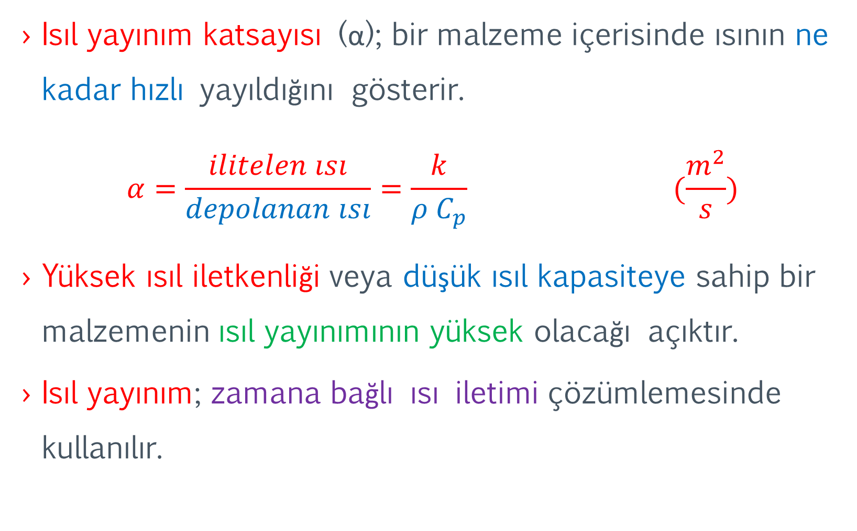
Isıl yayınım katsayısı (α); bir malzeme içerisinde ısının ne kadar hızlı yayıldığını gösterir.
$$α=\frac{ilitelen ısı}{depolanan ısı}=\frac{k}{ρ C_{p}} (\frac{m^{2}}{s})$$
Yüksek ısıl iletkenliği veya düşük ısıl kapasiteye sahip bir malzemenin ısıl yayınımının yüksek olacağı açıktır.
Isıl yayınım; zamana bağlı ısı iletimi çözümlemesinde kullanılır.

Slide 6
Küçük ısıl yayınım değeri, ısının çoğunun malzeme tarafından soğurulduğu ve küçük bir miktarının daha ileri iletildiği anlamına gelir.
Sığır eti ile suyun ısıl yayınım katsayılarının aynı oldukları dikkat edilmelidir.
Taze sebze ve meyveler gibi etin çoğunun da su olması dolayısıyla suyun ısıl özelliklerine sahip olması şaşırtıcı değildir.

Slide 7
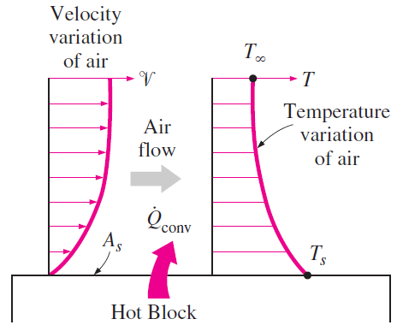

Isı Transfer Mekanizmaları – Taşınım
Taşınım; bir katı yüzey ile ona bitişik hareket halindeki sıvı veya gaz arasındaki enerji aktarımı çeşidi.
Taşınım, iletim ile akışkan hareketinin birleşik etkilerini kapsar.
Akışkan hareketi arttıkça taşınım ile ısı transferi artar.
Hava hızının değişimi
Hava akışı
Hava sıcaklığının değişimi
$${\dot{Q}}_{taşınım}$$
Sıcak blok

Slide 8
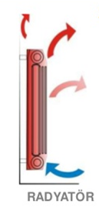
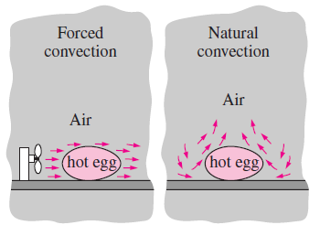
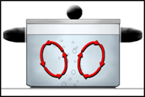
Katı yüzey ile bitişiğindeki akışkan arasındaki ısı transferi sadece iletim ile gerçekleşir.
Zorlanmış taşınım; akışkanın yüzeyin üzerinden fan, pompa veya rüzgar vasıtasıyla akmaya zorlanması,
Zorlanmış taşınım
Doğal taşınım
Hava
Hava
Sıcak yumurta
Sıcak yumurta

Slide 9
Doğal taşınım; akışkan hareketinin, akışkan içerisindeki sıcaklık değişiminin ortaya çıkardığı yoğunluk farklarının sebep olduğu kaldırma kuvveti yüzünden oluşması,
Faz değişimi (kaynama, yoğuşma) içeren ısı transferi işlemleri de taşınım olarak değerlendirilir.
Zorlanmış taşınım
Doğal taşınım
Hava
Hava
Sıcak yumurta
Sıcak yumurta

Slide 10
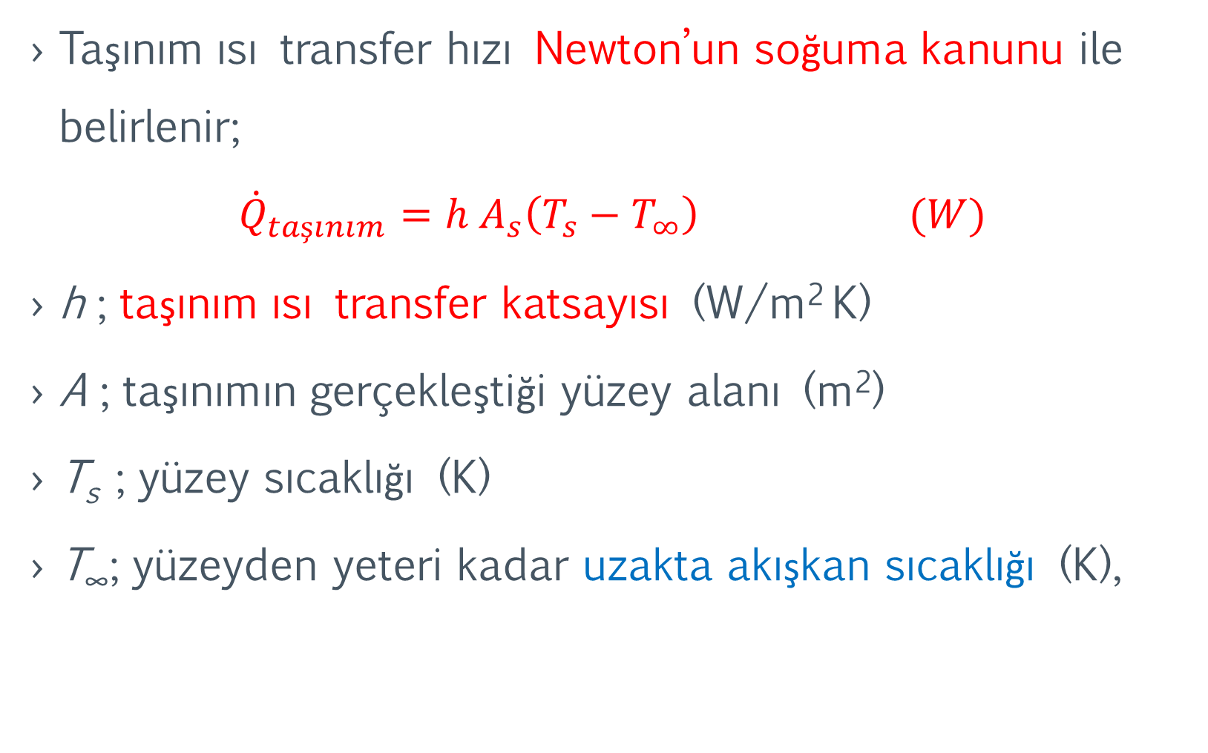
Taşınım ısı transfer hızı Newton’un soğuma kanunu ile belirlenir;
$${\dot{Q}}_{taşınım}=h A_{s}\left(T_{s}−T_{∞}\right) (W)$$
h ; taşınım ısı transfer katsayısı (W/m² K)
A ; taşınımın gerçekleştiği yüzey alanı (m²)
T_{s} ; yüzey sıcaklığı (K)
T∞; yüzeyden yeteri kadar uzakta akışkan sıcaklığı (K),

Slide 11
Taşınım katsayısı (h); yüzey geometrisine, akışkanın hareket biçimine, akışkanın özelliklerine ve hızına bağlı olup deneysel olarak belirlenir.
Akışkan | Taşınım ısı transfer katsayısı (W/m² K)
Hava
Doğal taşınım | 5-25
Zorlamalı taşınım | 10-200
Su
Doğal taşınım | 20-1000
Zorlamalı taşınım | 50-10.000
Kaynayan su | 3000-100.000
Yoğuşan su buharı | 5000-100.000

Slide 12
Örnek 1-8
Uzunluğu 2 m, çapı 0,3 cm olan elektrik teli 15 °C’deki bir odadan geçmektedir.
Isı telde, dirençle ısıtma sonucu üretilmektedir.
Sürekli rejimde telin yüzey sıcaklığı 152 °C olarak ölçülmektedir.

Slide 13
Teldeki gerilim düşüşü 60 volt ve elektrik akımı da 1,5 amperdir.
Işınım ile ısı transferini ihmal ederek, telin dış yüzey sıcaklığı ile odadaki hava arasındaki ısı transferi için (h) taşıma katsayısını belirleyiniz.

Slide 14
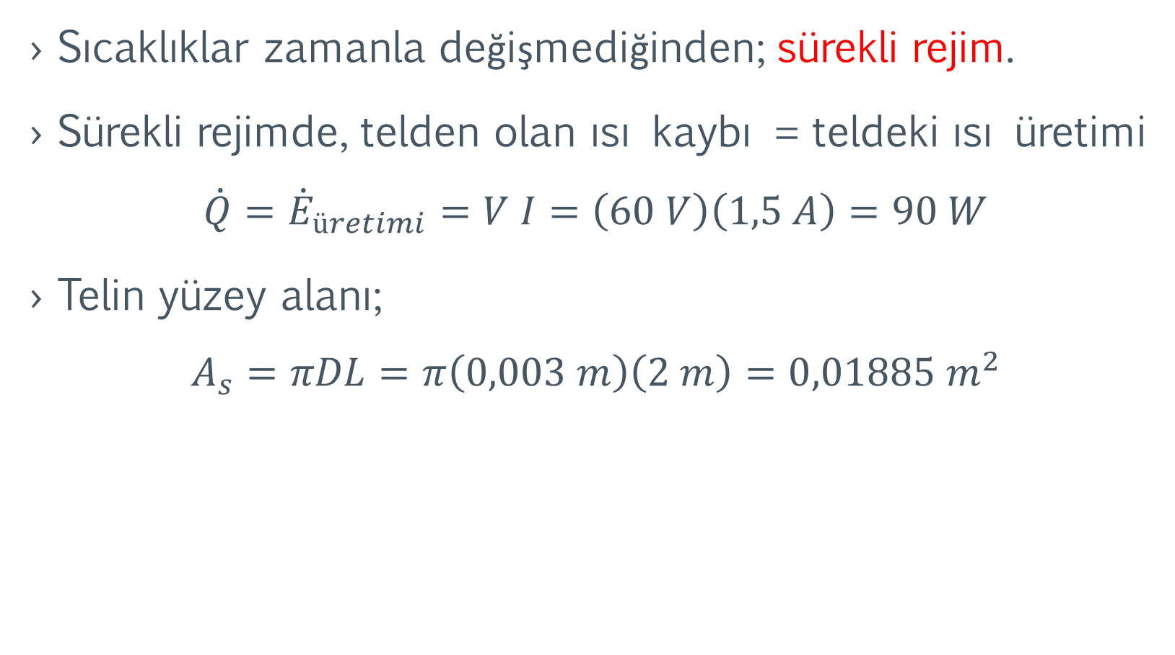
Örnek 1-8 - Çözüm
Sıcaklıklar zamanla değişmediğinden; sürekli rejim.
Sürekli rejimde, telden olan ısı kaybı = teldeki ısı üretimi
$$\dot{Q}={\dot{E}}_{üretimi}=V I=\left(60 V\right)\left(1,5 A\right)=90 W$$
Telin yüzey alanı;
$$A_{s}=πDL=π\left(0,003 m\right)\left(2 m\right)=0,01885 m^{2}$$

Slide 15
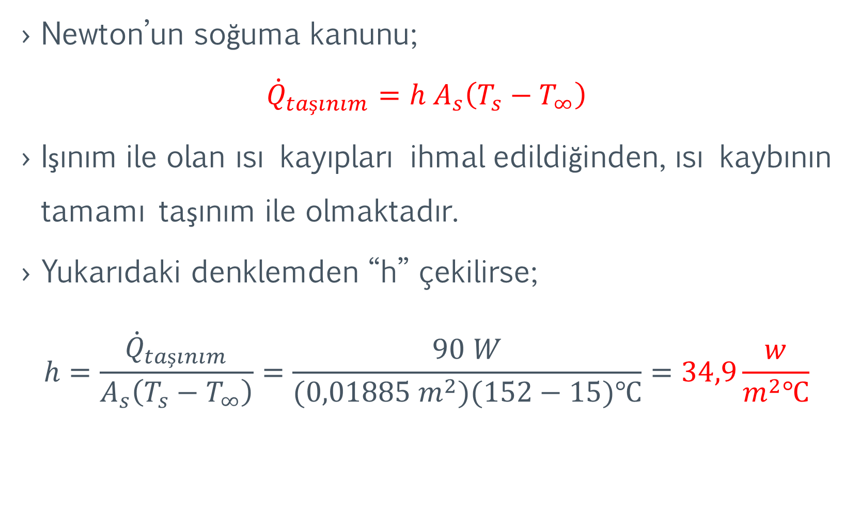
Newton’un soğuma kanunu;
$${\dot{Q}}_{taşınım}=h A_{s}\left(T_{s}−T_{∞}\right)$$
Işınım ile olan ısı kayıpları ihmal edildiğinden, ısı kaybının tamamı taşınım ile olmaktadır.
Yukarıdaki denklemden “h” çekilirse;
$$h=\frac{{\dot{Q}}_{taşınım}}{A_{s}\left(T_{s}−T_{∞}\right)}=\frac{90 W}{(0,01885 m^{2})(152−15)℃}=34,9\frac{w}{m^{2}℃}$$

Slide 16

Isı Transfer Mekanizmaları – Işınım
Işınım; atom ve moleküllerin elektronik düzenlerindeki değişmelerin sonucunda maddeden elektromanyetik dalgalar (veya fotonlar) şeklinde yayılan enerjidir.
Işınım ile ısı transferi için aracı bir ortama gerek yoktur. (ör: güneş ışınları)
Işınımla ısı transferi en hızlı (ışık hızında) olanıdır ve boşlukta yavaşlamaz.
Güneş enerjisinin yeryüzüne ulaşma şekli budur.

Slide 17
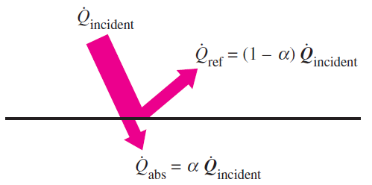
Isı transferi “ısıl ışınım” ile ilgilenir.
Isıl ışınım, sıcaklık ilişkisi olmayan (x, gama ışınları, mikrodalgalar, radyo, tv dalgaları gibi) elektromanyetik ışınımın diğer biçimlerinden farklıdır.
Mutlak sıfır sıcaklığın üzerindeki her cisim ısıl ışınım yayar.
Bütün katı, sıvı ve gazlar ışınımı farklı seviyelerde yayar, soğurur veya geçirirler.

Slide 18
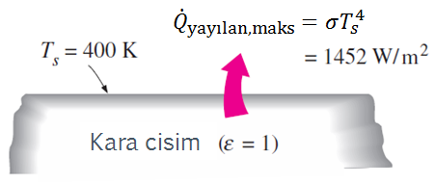
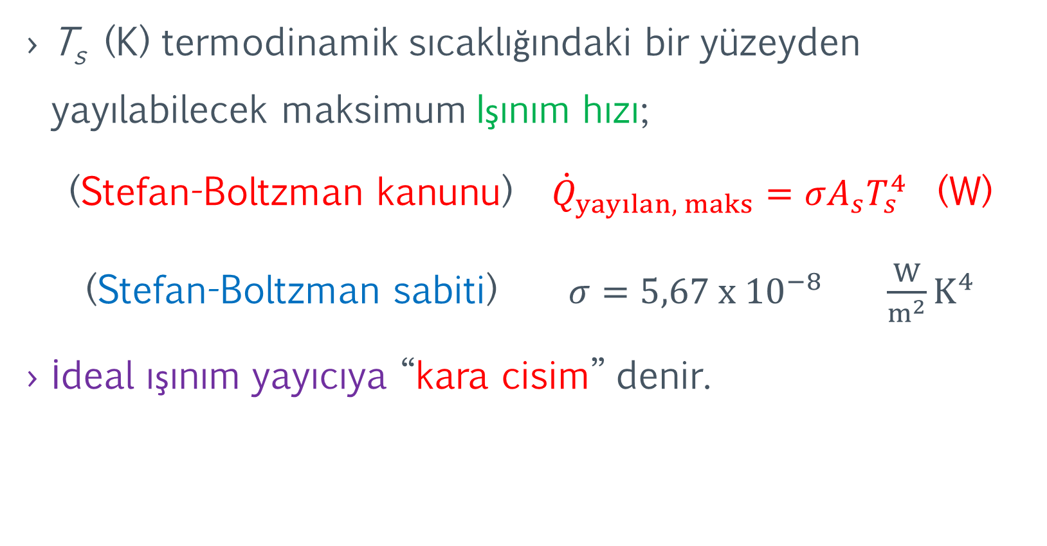
T_{s} (K) termodinamik sıcaklığındaki bir yüzeyden yayılabilecek maksimum Işınım hızı;
(Stefan-Boltzman kanunu) ${\dot{Q}}_{yayılan, maks}=σA_{s}T_{s}^{4}$ (W)
(Stefan-Boltzman sabiti) $σ=5,67 x {10}^{−8} \frac{W}{m^{2}}K^{4}$
İdeal ışınım yayıcıya “kara cisim” denir.

Slide 19
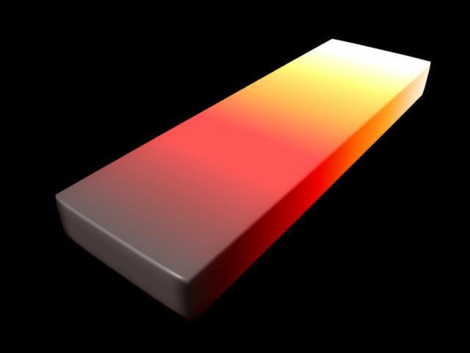
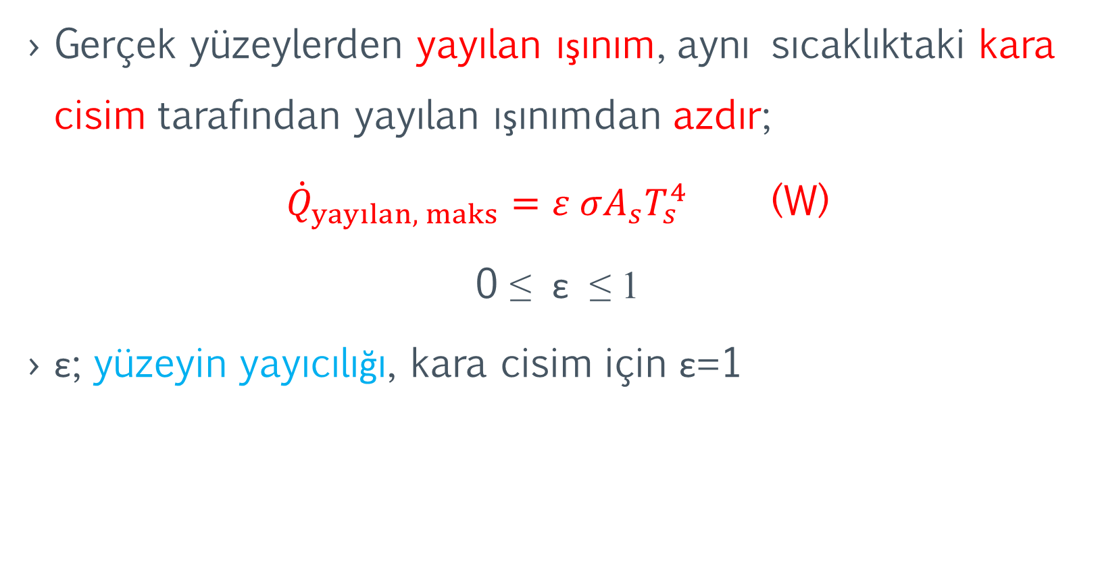
Gerçek yüzeylerden yayılan ışınım, aynı sıcaklıktaki kara cisim tarafından yayılan ışınımdan azdır;
${\dot{Q}}_{yayılan, maks}=ε σA_{s}T_{s}^{4}$ (W)
0 ≤ ε ≤ 1
ε; yüzeyin yayıcılığı, kara cisim için ε=1

Slide 20



Absorpsiyon α (soğurganlık); yüzeye gelen ışınımın ne oranda yutulduğunun ölçüsü.
Soğurganlık değeri 0 ile 1 aralığında değişir.
Kara cisim üzerine gelen ışınımın tamamını (α=1) absorbe eder.
$${\dot{Q}}_{gelen}$$
$${\dot{Q}}_{ref}=\left(1−α\right) {\dot{Q}}_{gelen}$$
$${\dot{Q}}_{soğurulan}=α{\dot{Q}}_{gelen}$$

Slide 21
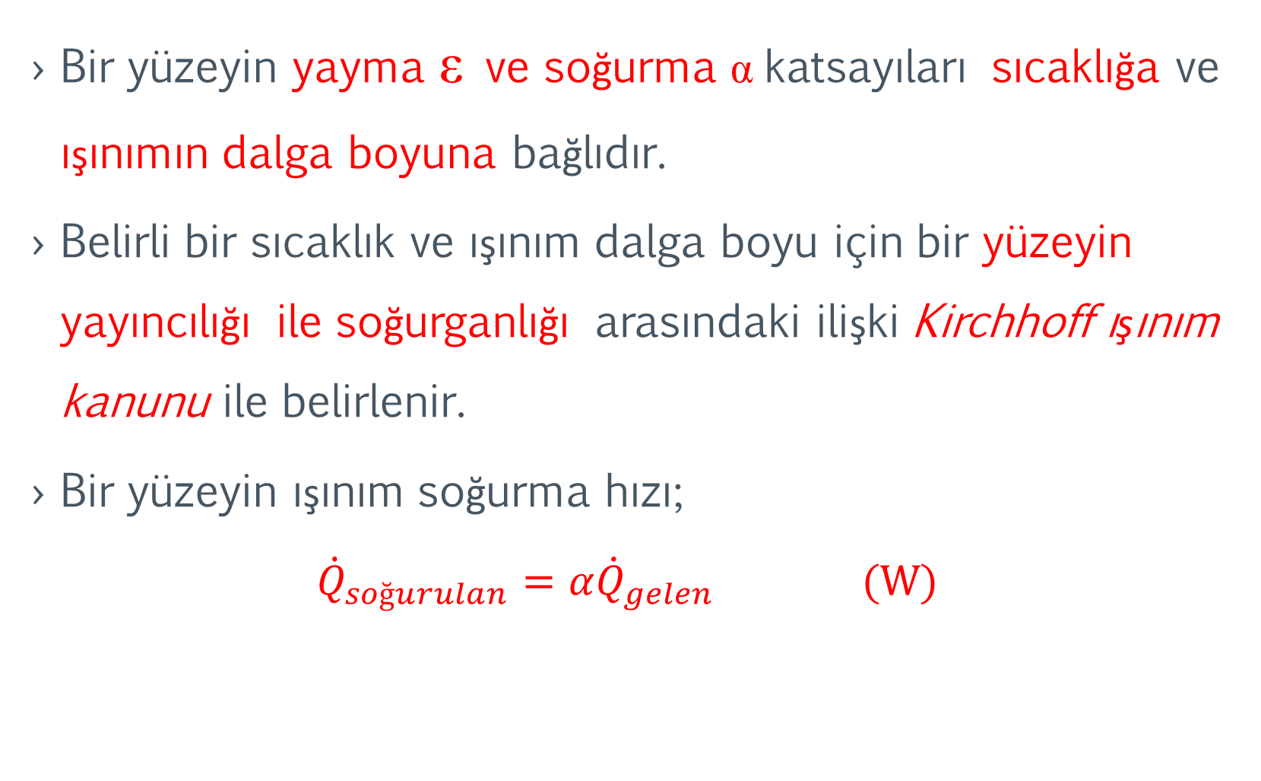
Bir yüzeyin yayma ε ve soğurma α katsayıları sıcaklığa ve ışınımın dalga boyuna bağlıdır.
Belirli bir sıcaklık ve ışınım dalga boyu için bir yüzeyin yayıncılığı ile soğurganlığı arasındaki ilişki Kirchhoff ışınım kanunu ile belirlenir.
Bir yüzeyin ışınım soğurma hızı;
$${\dot{Q}}_{soğurulan}=α{\dot{Q}}_{gelen} (W)$$

Slide 22
Geçirgen olmayan yüzeylere gelen ışınımın yüzey tarafından absorbe edilmeyen kısmı geriye yansır.
Bir yüzeyin yaydığı ışınım ile absorbe ettiği ışınım arasındaki fark net ışınım ısı transferidir.

Slide 23
Absorbe edilen ışınım hızı, yayılan ışınım hızından büyükse, yüzey ışınım ile enerji kazanıyor, aksi takdirde yüzey ışınım ile enerji kayıb ediyordur.

Slide 24
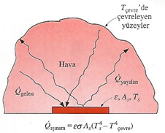
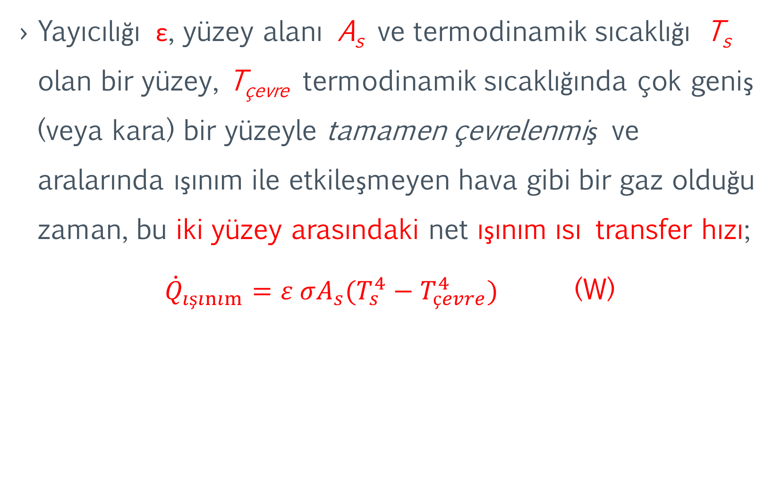
Yayıcılığı ε, yüzey alanı A_{s} ve termodinamik sıcaklığı T_{s} olan bir yüzey, T_{çevre} termodinamik sıcaklığında çok geniş (veya kara) bir yüzeyle tamamen çevrelenmiş ve aralarında ışınım ile etkileşmeyen hava gibi bir gaz olduğu zaman, bu iki yüzey arasındaki net ışınım ısı transfer hızı;
${\dot{Q}}_{ışınım}=ε σA_{s}(T_{s}^{4}−T_{çevre}^{4})$ (W)

Slide 25
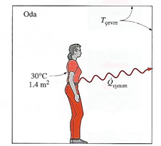
Örnek 1-9
Her zaman 22 °C’de tutulan bir odada ayakta duran bir kişi düşünelim.
Evin duvarları, taban ve tavanının iç yüzeyleri kışın 10°C’de ve yazın 25°C ortalama sıcaklıkta olduğu gözlenmiştir.

Slide 26
Eğer bu kişinin açıktaki yüzey alanı 1,4 m² ve ort. dış yüzey sıcaklığı 30°C ise, bu kişi ile çevre yüzeyler arasındaki ışınım ısı transfer hızını belirleyiniz.
Bu kişinin yayıncılığı ε = 0,95

Slide 27
Kabuller;
1-Sürekli rejim,
2-Taşınım ile ısı kayıpları ihmal,
3-Kişi tamamen odanın iç yüzeyleri ile çevrilmiştir.
4-Çevre yüzeyler üniform sıcaklıkta

Slide 28
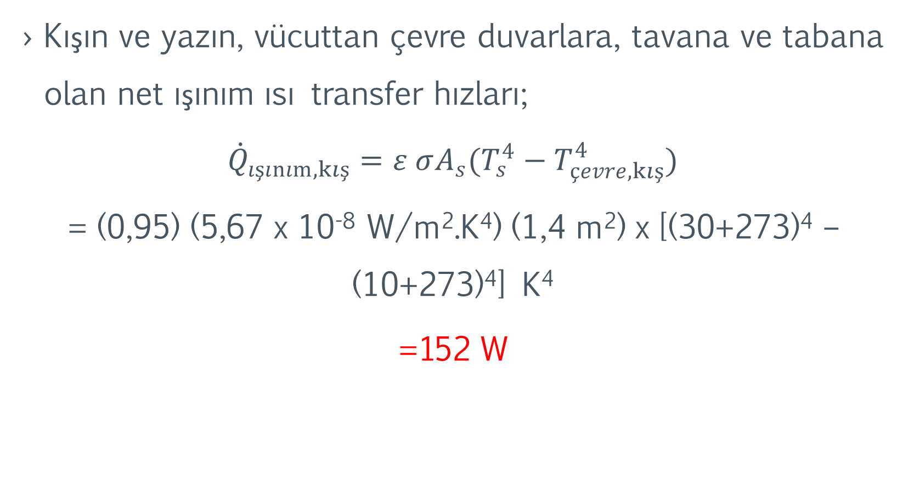
Örnek 1-9 Çözüm
Kışın ve yazın, vücuttan çevre duvarlara, tavana ve tabana olan net ışınım ısı transfer hızları;
$${\dot{Q}}_{ışınım, kış}=ε σA_{s}(T_{s}^{4}−T_{çevre, kış}^{4})$$
= (0,95) (5,67 x 10⁻⁸ W/m².K⁴) (1,4 m²) x [(30+273)⁴ – (10+273)⁴] K⁴
=152 W

Slide 29
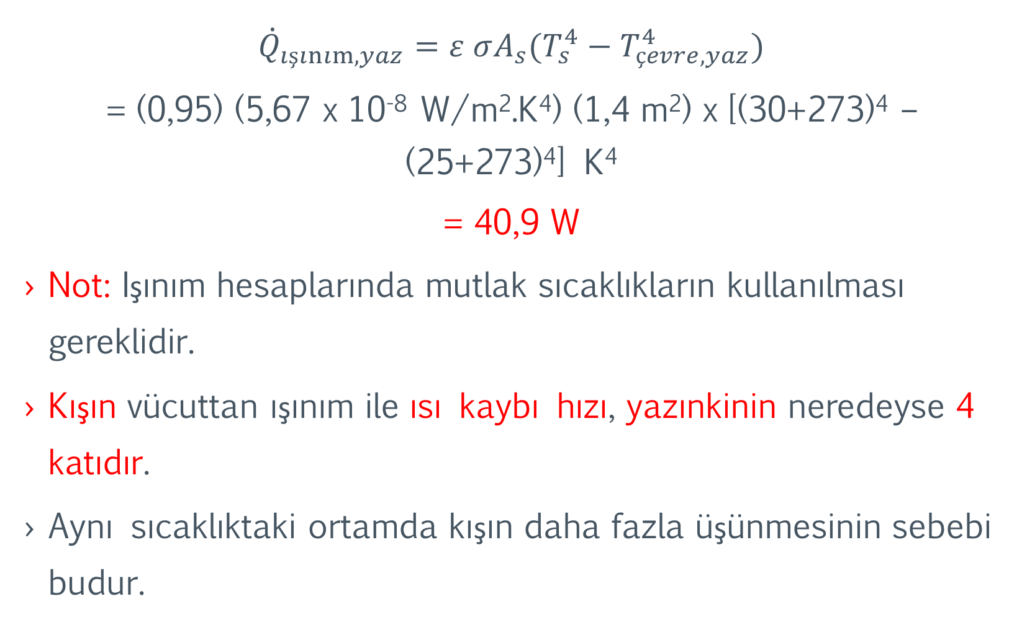
$${\dot{Q}}_{ışınım, yaz}=ε σA_{s}(T_{s}^{4}−T_{çevre, yaz}^{4})$$
= (0,95) (5,67 x 10⁻⁸ W/m².K⁴) (1,4 m²) x [(30+273)⁴ – (25+273)⁴] K⁴
= 40,9 W
Not: Işınım hesaplarında mutlak sıcaklıkların kullanılması gereklidir.
Kışın vücuttan ışınım ile ısı kaybı hızı, yazınkinin neredeyse 4 katıdır.
Aynı sıcaklıktaki ortamda kışın daha fazla üşünmesinin sebebi budur.

Slide 30
Eşzamanlı Isı Transfer Mekanizmaları
Üç türlü ısı transfer mekanizmasının varlığından söz edilmiş olmasına karşın, bir ortamda aynı anda üçü birden olmayabilir, bir ortamda ancak ikisi eşzamanlı gerçekleşebilir.
Isı transferi, geçirgen olmayan katılarda yalnız iletimle, yarı geçirgen katılarda ise iletim ve ışınım yoluyla olur.

Slide 31
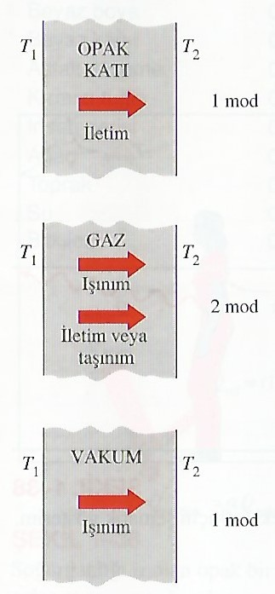
Böylece bir katı iletim ve ışınım içerebilir, fakat taşınım içermez.
Yığın akışkan hareketinin olmadığı durgun akışkanlarda; iletim ve ışınım ile,
Akmakta olan sıvı veya gazda ise; taşınım ve ışınım ile gerçekleşir.

Slide 32
Akışkan içerisindeki ısı transferi ya iletim yada taşınım iledir. İkisi birden olmaz.
İletim ve taşınım ile ısı transferi için maddesel ortam gerekli iken vakum içerisindeki ısı transferi sadece ışınım ile olur.

Slide 33
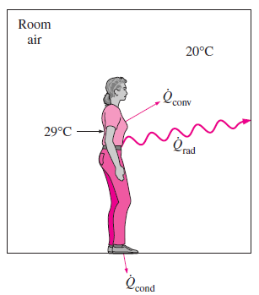
Örnek 1-10
20 °C’deki esintili bir odada ayakta duran bir insanı göz önüne alınız.
Eğer bu insanın açık yüzey alanı 1,6 m², ort. dış yüzey T’lığı 29 °C ve taşınım katsayısı 6 W/m²K ise, bu şahıstan olan toplam ısı transfer hızını belirleyiniz.
Bu kişinin yayıncılığı ε = 0,95

Slide 34
Örnek 1-10 - Çözüm
Kabuller;
1-Sürekli rejim,
2-İnsan tamamen odanın iç yüzeyleri ile çevrilmiştir.
3-Çevre yüzeyler odadaki hava ile aynı T’tadır.
4-Ayaklardan zemine olan iletim kayıpları ihmal

Slide 35

Odadaki insandan havaya taşınım ısı transfer hızı;
$${\dot{Q}}_{taşınım}=h A_{s}\left(T_{s}−T_{∞}\right)$$
= (6 W/m². °C) (1,6 m²) (29-20) °C
= 86,4 W

Slide 36
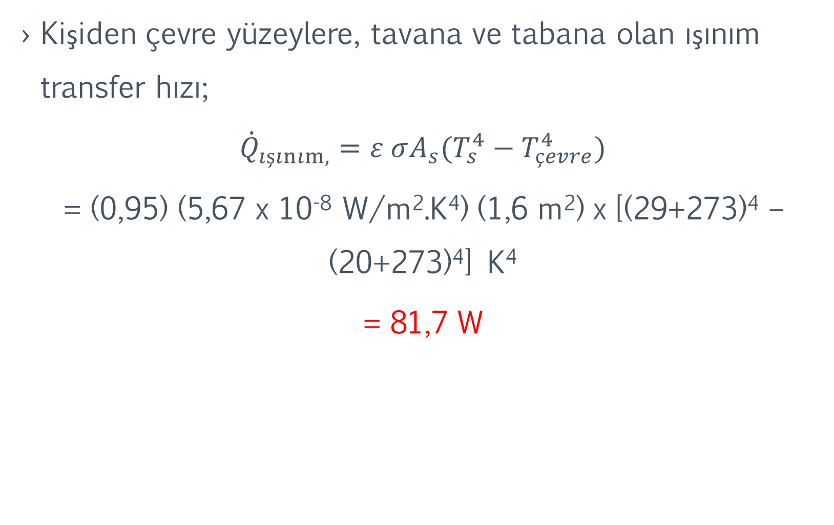
Kişiden çevre yüzeylere, tavana ve tabana olan ışınım transfer hızı;
$${\dot{Q}}_{ışınım,}=ε σA_{s}(T_{s}^{4}−T_{çevre}^{4})$$
= (0,95) (5,67 x 10⁻⁸ W/m².K⁴) (1,6 m²) x [(29+273)⁴ – (20+273)⁴] K⁴
= 81,7 W

Slide 37
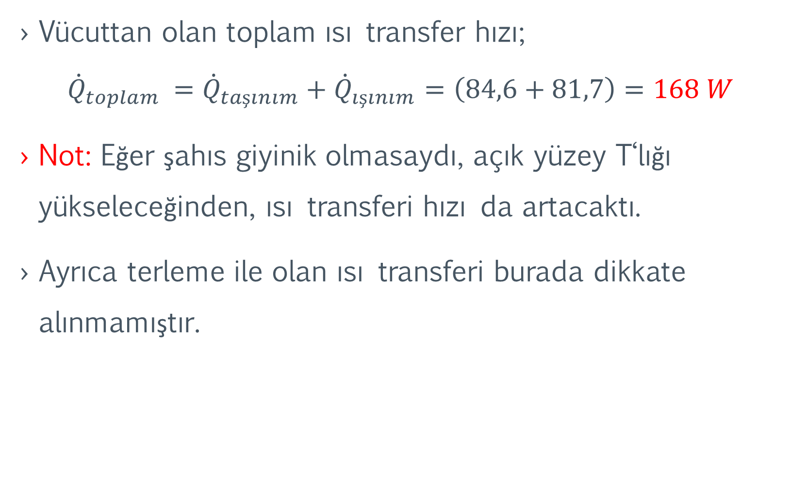
Vücuttan olan toplam ısı transfer hızı;
$${\dot{Q}}_{toplam }={\dot{Q}}_{taşınım}+{\dot{Q}}_{ışınım}=\left(84,6+81,7\right)=168 W$$
Not: Eğer şahıs giyinik olmasaydı, açık yüzey T‘lığı yükseleceğinden, ısı transferi hızı da artacaktı.
Ayrıca terleme ile olan ısı transferi burada dikkate alınmamıştır.

Slide 38
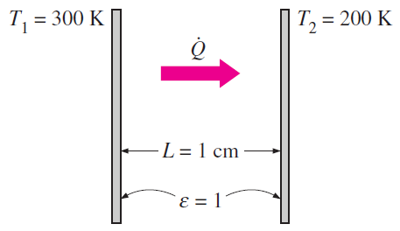
Örnek 1-11
Birbirlerinden 1 cm uzaklıkta 300 K ve 200 KT‘lıklarındaki geniş iki paralel plaka arasındaki sürekli ısı transferini göz önüne alalım.
Yüzeylerin siyah olduğunu kabul ederek (ε=1), plakalar arasındaki boşluğun,

Slide 39
a) atm havası ile doldurulmuş,
b) boşaltılmış,
c) poliüretan yalıtım ile doldurulmuş,
d) görünür ısıl iletkenliği 0,00002 W/m K olan süper yalıtım ile doldurulmuş olduğunu kabul ederek plakalar arasındaki ısı transfer hızını belirleyiniz.

Slide 40
Kabuller;
1-Sürekli rejim,
2-Plakalar arasındaki doğal taşınım ile olan
Isı kayıpları ihmal
3-Yüzeyler siyah (ε=1)
Havanın 250 K’deki k=0,0219 W/mK
Poliüretan köpük k=0,026W/mK

Slide 41
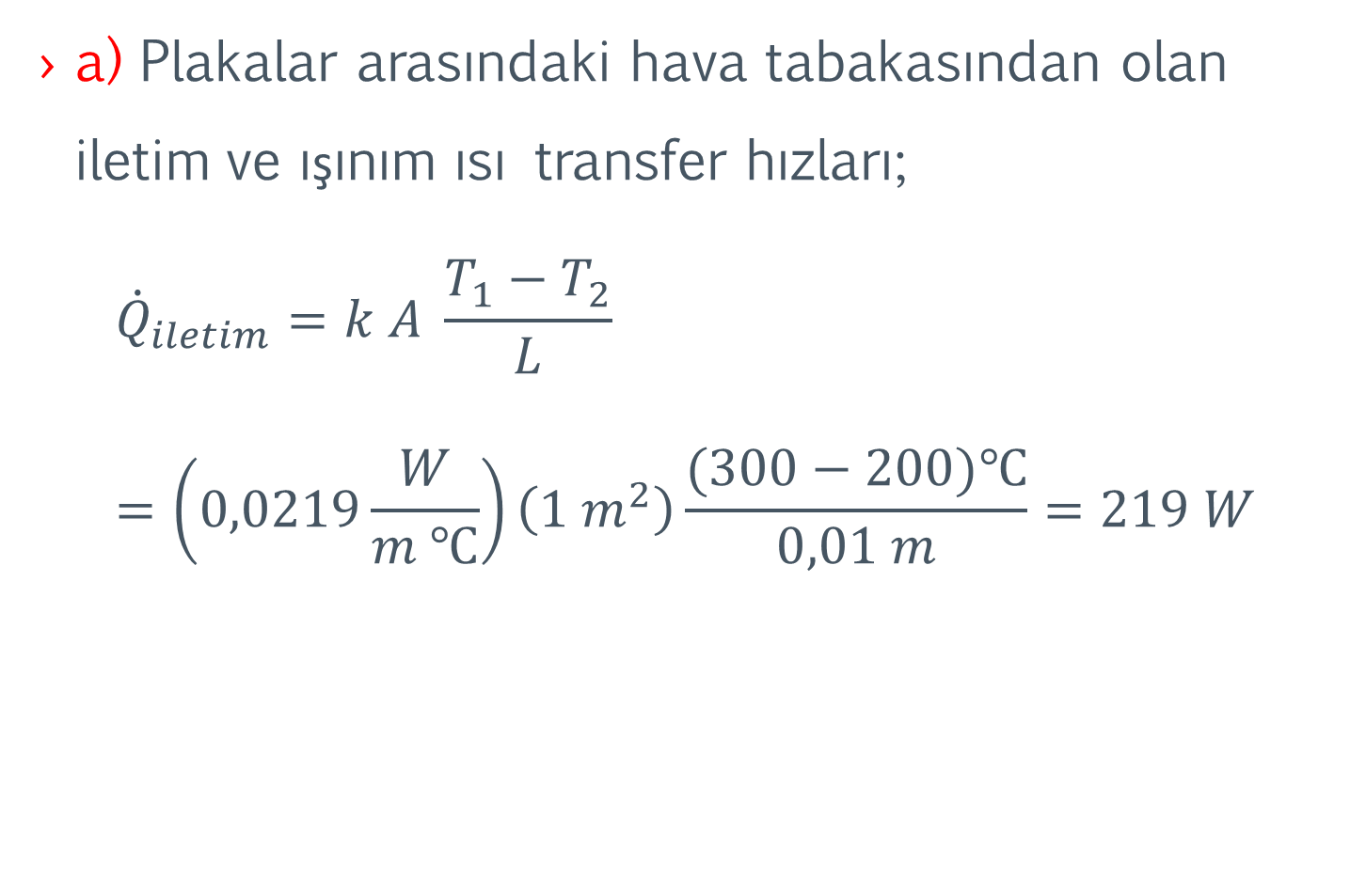
Örnek 1-11 - Çözüm
a) Plakalar arasındaki hava tabakasından olan iletim ve ışınım ısı transfer hızları;
$${\dot{Q}}_{iletim}=k A \frac{T_{1}−T_{2}}{L}=\left(0,0219\frac{W}{m ℃}\right)\left(1 m^{2}\right)\frac{(300−200)℃}{0,01 m}=219 W$$

Slide 42
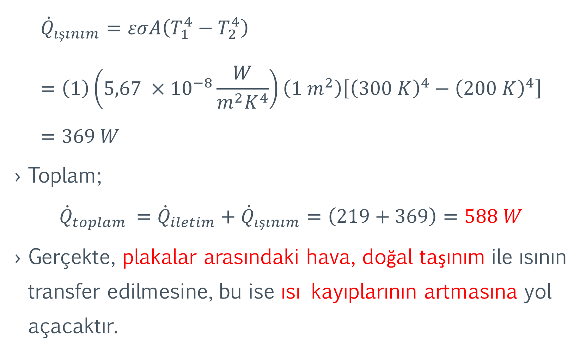
$${\dot{Q}}_{ışınım}=εσA\left(T_{1}^{4}−T_{2}^{4}\right)=\left(1\right)\left(5,67 ×{10}^{−8}\frac{W}{m^{2}K^{4}}\right)\left(1 m^{2}\right)\left[{\left(300 K\right)}^{4}−{\left(200 K\right)}^{4}\right]=369 W$$
Toplam;
$${\dot{Q}}_{toplam }={\dot{Q}}_{iletim}+{\dot{Q}}_{ışınım}=\left(219+369\right)=588 W$$
Gerçekte, plakalar arasındaki hava, doğal taşınım ile ısının transfer edilmesine, bu ise ısı kayıplarının artmasına yol açacaktır.

Slide 43

b) Plakaların arasındaki hava boşaltıldığında iletim ve taşınım olmayacaktır.
Isı transferi sadece ışınım ile gerçekleşecektir.
$${\dot{Q}}_{toplam }={\dot{Q}}_{ışınım}=369 W$$

Slide 44
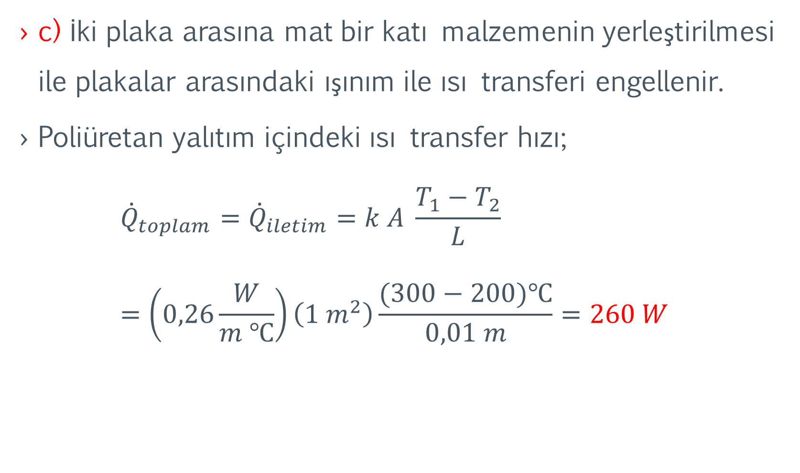
c) İki plaka arasına mat bir katı malzemenin yerleştirilmesi ile plakalar arasındaki ışınım ile ısı transferi engellenir.
Poliüretan yalıtım içindeki ısı transfer hızı;
$${\dot{Q}}_{toplam}={\dot{Q}}_{iletim}=k A \frac{T_{1}−T_{2}}{L}=\left(0,26\frac{W}{m ℃}\right)\left(1 m^{2}\right)\frac{(300−200)℃}{0,01 m}=260 W$$

Slide 45
Not: Yalıtım malzemesinin k değeri (k=0,026 W/mK) havanınkinden (k=0,0219 W/mK) daha yüksek olmasına rağmen “c” şıkkı için ısı kayıpları daha az olmaktadır.
Sebebi; poliüretan yalıtım malzemesinin ışınımı engellemesi havanın ise geçirmesidir.

Slide 46
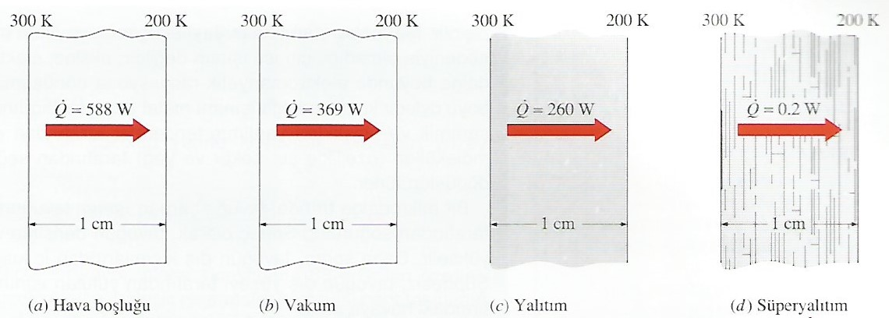

d) Süper yalıtım uygulanması durumunda;
$${\dot{Q}}_{toplam}={\dot{Q}}_{iletim}=k A \frac{T_{1}−T_{2}}{L}=\left(0,00002\frac{W}{m ℃}\right)\left(1 m^{2}\right)\frac{(300−200)℃}{0,01 m}=0,2 W$$

Slide 47
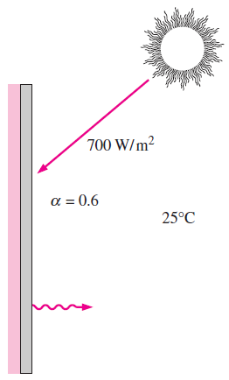
Örnek 1-13
İnce bir metal plakanın arka tarafı yalıtılmış, ön yüzeyi ise güneş ışınımına açıktır.
Plakanın açık yüzeyi güneş ışınımı için 0,6’lık soğurganlığa sahiptir.

Slide 48
Eğer güneş ışınımı plakaya 700 W/m²’lik hızda geliyorsa ve çevre havanın T’lığı 25°C ise, taşınım ve ışınım ile olan ısı kaybı, plaka tarafından soğurulan güneş enerjisine eşit olduğu zaman, plakanın yüzey T’lığını belirleyiniz.
Birleşik taşınım ve ışınım ısı transfer katsayısını 50 W/m²C olarak kabul ediniz.

Slide 49
Örnek 1-13 Çözüm
Kabuller;
1- Sürekli rejim,
2- Plakanın yalıtımlı tarafındaki ısı transferi ihmal,
3- Isı transfer katsayıları sabit
Gelen güneş ışınımının %60’ı sürekli olarak absorbe (α=0,6) edilmektedir.

Slide 50
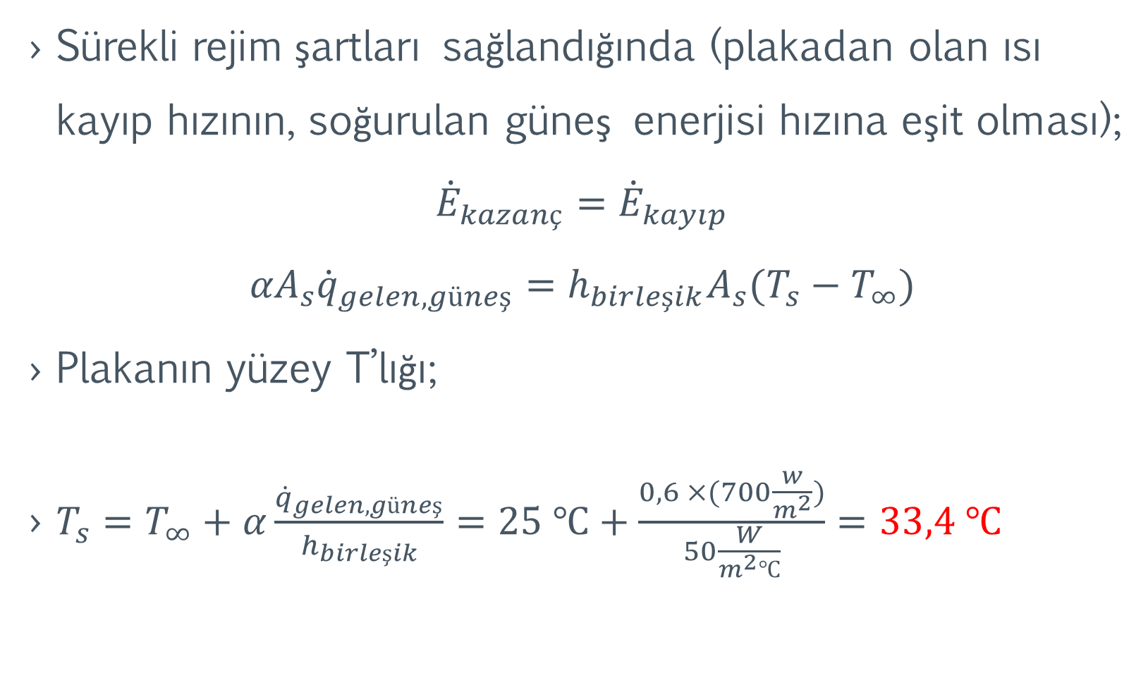
Sürekli rejim şartları sağlandığında (plakadan olan ısı kayıp hızının, soğurulan güneş enerjisi hızına eşit olması);
$${\dot{E}}_{kazanç}={\dot{E}}_{kayıp}$$
$${αA}_{s}{\dot{q}}_{gelen, güneş}=h_{birleşik}A_{s}(T_{s}−T_{∞})$$
Plakanın yüzey T’lığı;
$T_{s}=T_{∞}+α\frac{{\dot{q}}_{gelen, güneş}}{h_{birleşik}}=25 ℃+\frac{0,6 ×(700\frac{w}{m^{2}})}{50\frac{W}{m^{2}℃}}=33,4 ℃$

Slide 51
Not: Isı kaybı plaka T’lığının 33,40 C’nin üzerine çıkmasını engellemektedir.
Bileşik ısı transfer katsayısı taşınım ile ışınımın etkilerini hesaba katmaktadır.

